Slide 1
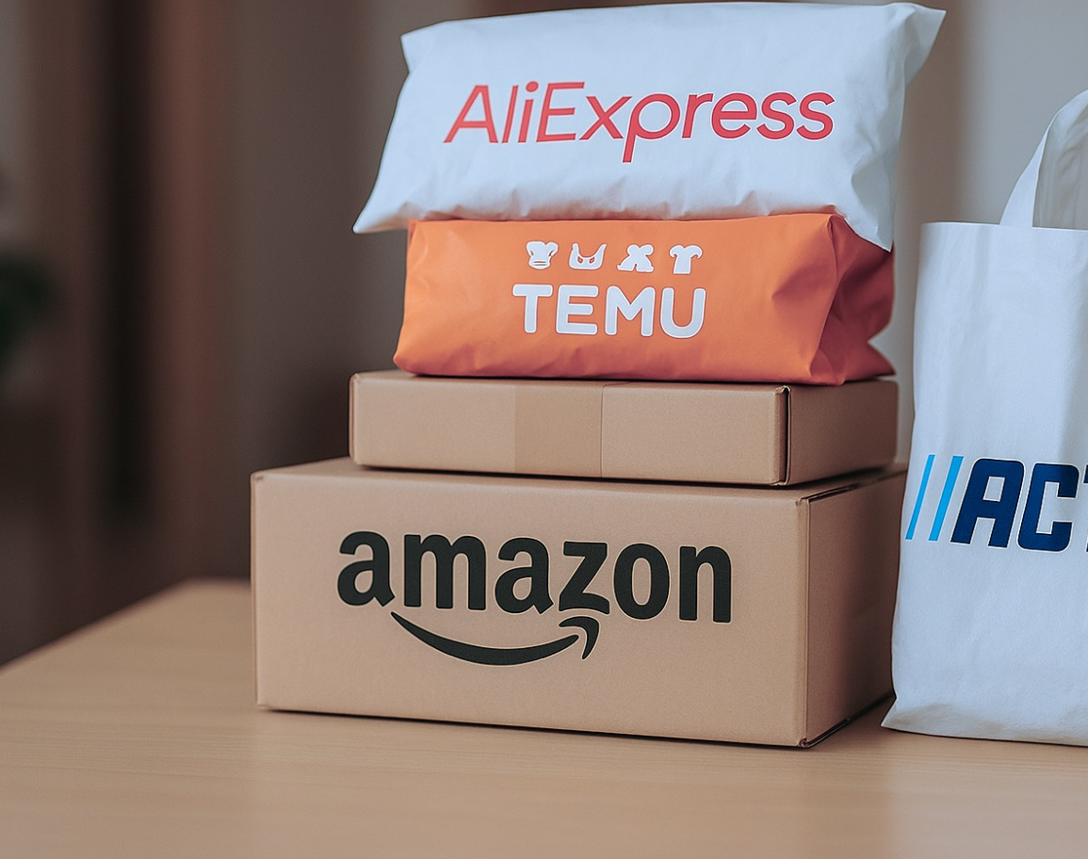
De prijs van goedkoop
Wat zijn de gevolgen van goedkope producten?
Notes:
In notitiepagina ook bronvermelding en datum.
Pas op met foto’s

Slide 2
De prijs van goedkoop
Lessenserie van 2 lessen over goedkope producten uit China
Les 1: Goedkoop = goede deal? De verborgen prijs en de gevolgen van goedkoop
Les 2: Wat kan jij doen? Denk na over je koopgedrag en weet welke alternatieven er zijn voor het kopen van goedkope producten
Notes:
Vertel de leerlingen iets over deze lessenserie. De prijs van goedkoop..
Wij worden verleid tot kopen bij goedkope webshops. Vraag je je wel eens af hoe dit zo goedkoop kan en welke strategie hier achter zit? Je kan je voorstellen dat het gevolgen heeft voor de arbeiders en het milieu. De vraag is of het jouw schuld is als je daar koopt. Jij vindt misschien van niet.
Dit is waar de lessenserie over gaat.

Slide 3

Deze les: Goedkoop = goede deal?
Lesprogramma
Stellingen over koopgedrag
Kennismaken met de wereld achter de goedkope producten
Leesopdracht en bespreking
Afsluiting van de les

Slide 4
Stellingen over koopgedrag
Vooraf denk je in tweetallen na over 5 stellingen. Maak samen een keuze en zorg dat je die keuze kunt uitleggen.
Deze 5 stellingen vinden jullie op je opdrachtenblad.

Slide 5

Gesprek in de klas met stellingen
Er komen 5 stellingen op het bord.
Bij elke stelling maak je je keuze maken:
Mee eens: groene kaart opsteken
Mee oneens: rode kaart opsteken
Soms is kiezen lastig, daarom volgt gesprek in de klas!
Notes:
Kennismaken met het thema ‘de prijs van goedkoop’ aan de hand van een aantal stelling. Laat leerlingen duidelijk een kant kiezen. Bijvoorbeeld:
- groene of rode kaart
- staan of zitten
- linker- of rechterkant van lokaal
afbeelding van Freepik: https://nl.freepik.com/premium-photo/rode-en-groene-kaarten-met-een-vinkje-en-een-kruis-die-correct-zijn-gemarkeerd-en-niet_138903162.htm

Slide 6
Stelling 1
Iets kopen zorgt voor een fijn gevoel, zeker als het goedkoop is.

Slide 7
Stelling 2
Een T-shirt van € 5 is altijd een goede deal!

Slide 8
Stelling 3
Als iedereen altijd het goedkoopste koopt, heeft dat negatieve gevolgen voor de wereld.

Slide 9
Stelling 4
Ik ben niet verantwoordelijk voor de manier waarop de spullen die ik koop worden gemaakt.

Slide 10
Stelling 5
Ik ben bereid meer te betalen voor een product dat langer meegaat.

Slide 11

Kennismaken met goedkope productie
Maak in tweetallen:
Opdracht 2: Maak samen de vragen in het boekje. Als je het antwoord niet weet maak je een inschatting.
Klaar?
Denk alvast na over de onderstaande stelling:
"Zolang de Nederlandse consument altijd voor de laagste prijs kiest, móét een bedrijf producten wel zo goedkoop mogelijk laten maken in landen als China of Bangladesh — zélfs als de werkomstandigheden daar slecht zijn."
Notes:
Bespreek de vragen met de leerlingen. Probeer klassengesprek richting ethiek te sturen. Bespreek de stelling en pas op voor sociaal wenselijke antwoorden. Reageer met economische argumenten als:
- een bedrijf moet wel winst maken om te overleven en hun werknemers hun baan te laten behouden
- bedrijven zorgen voor het aanbod en creëren zelf vraag naar product. De werkomstandigheden is een verantwoordelijkheid van de bedrijven zelf, niet van de consument,

Slide 12
Ervaringen uitwisselen
Wat is jullie ervaring met goedkope spullen?
Wat is het verschil met een product uit de winkel of een product wat je koopt bij een goedkope webshop?
Notes:
Algemene ervaringen:
- positief: Extreem lage prijzen, enorm aanbod, uniek assortiment, veel gadgets, gebruiksvriendelijke apps, verslavende marketing, gratis extra’s.
- negatief: matige kwaliteit: Slechte afwerking, afwijkende maten, 'foto vs. werkelijkheid'-teleurstelling, onveilig: iftige stoffen, brandgevaar, ontbreken van EU-keurmerken.
Lange levertijden, ingewikkeld retourneren., gebrekkige klantenservice, geen aansprakelijkheid bij schade.
HET Verschil (EU vs. China)
EU-winkels: Gecertificeerd, vooraf getest, wettelijk aansprakelijk.
Chinese platforms: Directe fabriekskopieën, omzeiling van EU-controle, risico bij de koper.

Slide 13
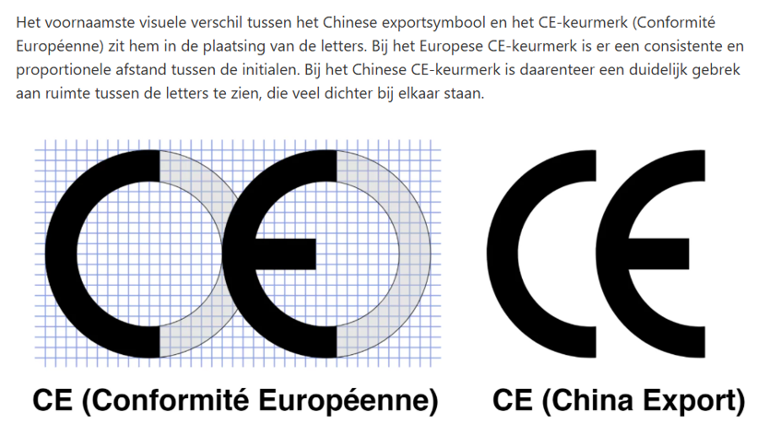
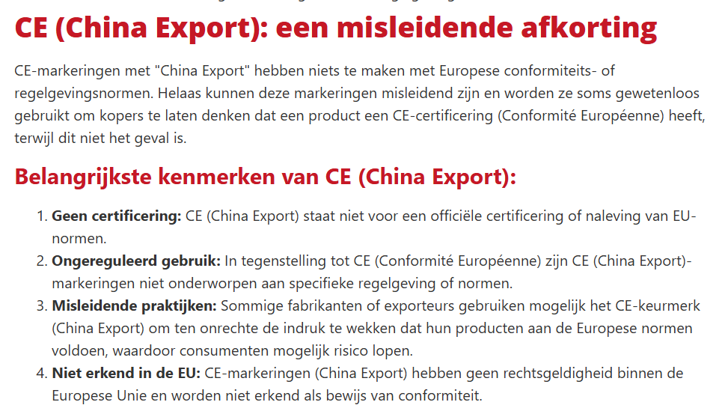
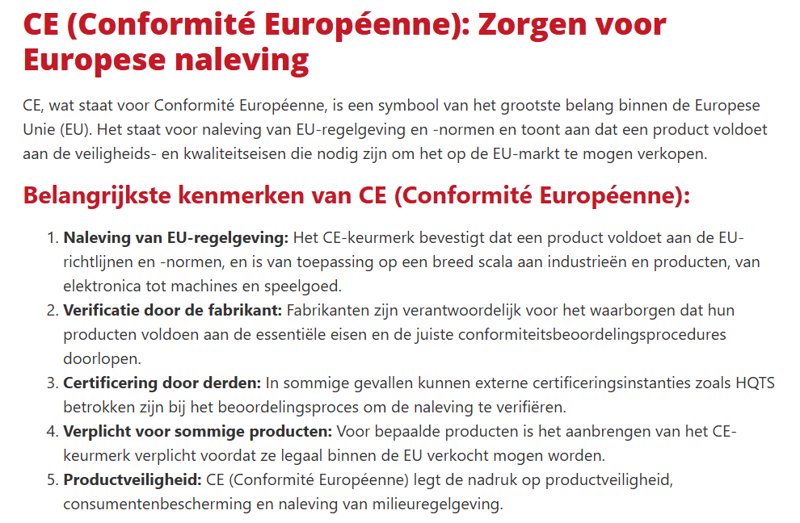
Het CE-keurmerk
Notes:
Onder een bedrag van € 150
Producten die niet veilig zijn voor gezondheid, namaakproducten, producten die niet aan Europese eisen voldoen.

Slide 14
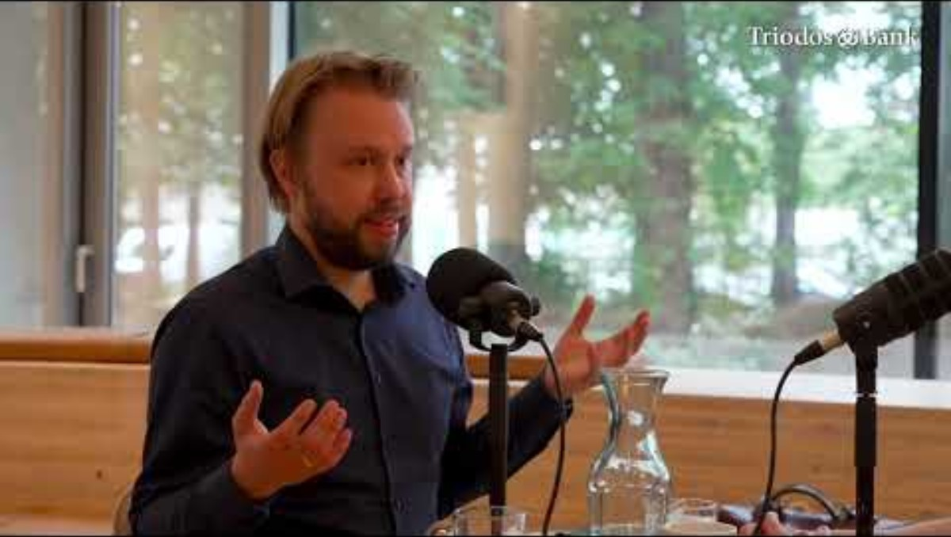
Hoe werkt Temu? Een econoom legt uit
Notes:
Kijk een stukje van de uitleg. Advies: tot 9:37
heeft eventueel toelichting/uitleg nodig

Slide 15
Hoe zijn we in de situatie gekomen?
Leesopdracht:
Lees de tekst “Europa van kwaliteit” en beantwoord de vragen. Dit doe je alleen.
Bespreking vragen:
Wat wordt bedoeld met het begrip hyperglobalisering?
Wat betekent een 'race to the bottom’?
Waarom hebben Europese bedrijven last van goedkope producten uit andere landen?
Wat bedoelt econoom Dani Rodrik met een 'gouden dwangbuis’?
Wat is het belangrijkste idee achter een 'Europa van Kwaliteit'?
Notes:
Leesopdracht voor afwisseling en versterken van leesvaardigheid.
Antwoorden:
1. Wat wordt bedoeld met het begrip hyperglobalisering?
Antwoord: Dat producten, geld en bedrijven gemakkelijk over de hele wereld kunnen bewegen en dat landen veel met elkaar handelen.
2. Wat betekent een 'race to the bottom'?
Antwoord: Bedrijven proberen zo goedkoop mogelijk te produceren. Ze zoeken bijvoorbeeld landen waar de lonen laag zijn en minder regels gelden.
3. Waarom kunnen Europese bedrijven last hebben van goedkope producten uit andere landen?
Antwoord: Europese bedrijven moeten zich aan veel regels houden. Daardoor kunnen zij hogere kosten hebben en moeilijk concurreren met bedrijven uit landen met minder regels.
4. Wat bedoelt Dani Rodrik met een 'gouden dwangbuis'?
Antwoord: Dat een land wel een eigen regering heeft, maar door de internationale economie niet altijd vrij is om zelf strengere regels te maken.
5. Wat is het belangrijkste idee achter een 'Europa van Kwaliteit'?
Antwoord: Niet alleen kijken naar de laagste prijs, maar ook naar de kwaliteit van producten, het milieu en goede omstandigheden en een eerlijk loon voor werknemers.

Slide 16

Afsluiting van de les
Vraag:
Waar ben je na deze les nieuwsgierig naar geworden?
Schrijf je vraag hieronder op en noteer deze ook op een geeltje en lever dat in bij je docent.
Tot de volgende keer!

Slide 17
Achtergrondinformatie docent
Achtergrondinformatie:
Hoe kunnen Chinese webshops zo goedkoop zijn? | NPO Kennis
Informatie van de consumentenbond:
https://www.consumentenbond.nl/online-kopen/tips-voor-het-kopen-bij-chinese-webwinkels
Notes:
Kun je voor jezelf als docent bekijken. Kan ook klassikaal met leerlingen

